Slide 1

安 心
p-ANSIM
Code for Korea
2025
Disaster safety that puts people first

Slide 2
History
2012
2014
2024-
1
2
3
4
코드나무 첫 해커톤에서 “안심병원” 프로토타입 제작
정보 추가 후 “안심이”로 이름 변경
건강보험심사평가원 데이터 크롤링해서 지도 서비스에 반영
코드포코리아의 프로젝트로 다시 시작
Revamped project with Code for Korea
항생제 사용 데이터,주사제 사용 데이터, 제세동기 위치, 암환자생존률, 당번약국, 건널목 교통사고, 독극물 정보 등
Produced a prototype of “Ansim Hospital” at Codetree’s first Hackathon
Reflected data crawled from healthy insurance agency on map service
Changed name to “ANSIM-E” with additional information

Slide 3

Project Goal
WE CENTER CITIZENS NOT CRISES
A disaster information service
For the public, By the public
“Who experiences disasters and what information do they need?”

Slide 4
What we did in 2024
시민 공적 정보 살펴보기
Citizen : examining public information
인식&정보 니즈
공공서비스
공공데이터
Awareness & Info needs
2024.04
Reviewing public services
2024.06
Public data
2024.09
재난 관련 인식과 재난 대비 내용 재난 정보 앱 사용 경험과 기대 preparedness for disasters & expectations of info apps
재난 정보 앱 ‘안전디딤돌’에서 제공하는 재난 매뉴얼 탐색 exploring disaster manuals provided in the current service
재난 데이터 살펴보며 가이드 & 재난 정보 수요자 목록 아이디어 disaster data review guides & disaster info user list ideas

Slide 5
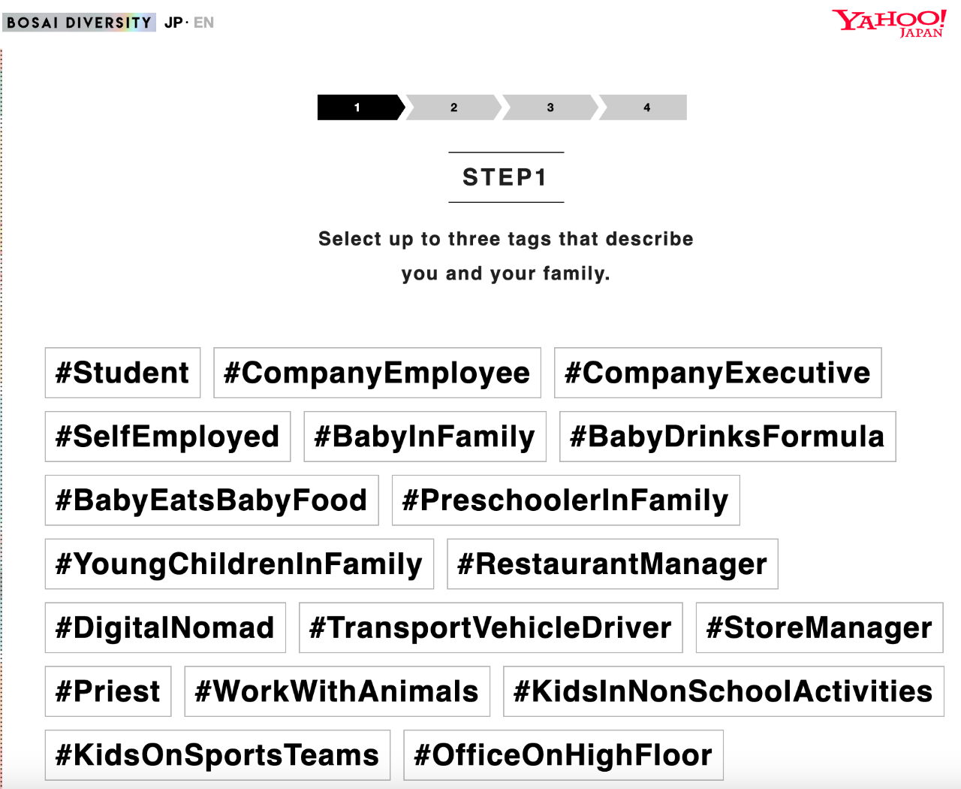
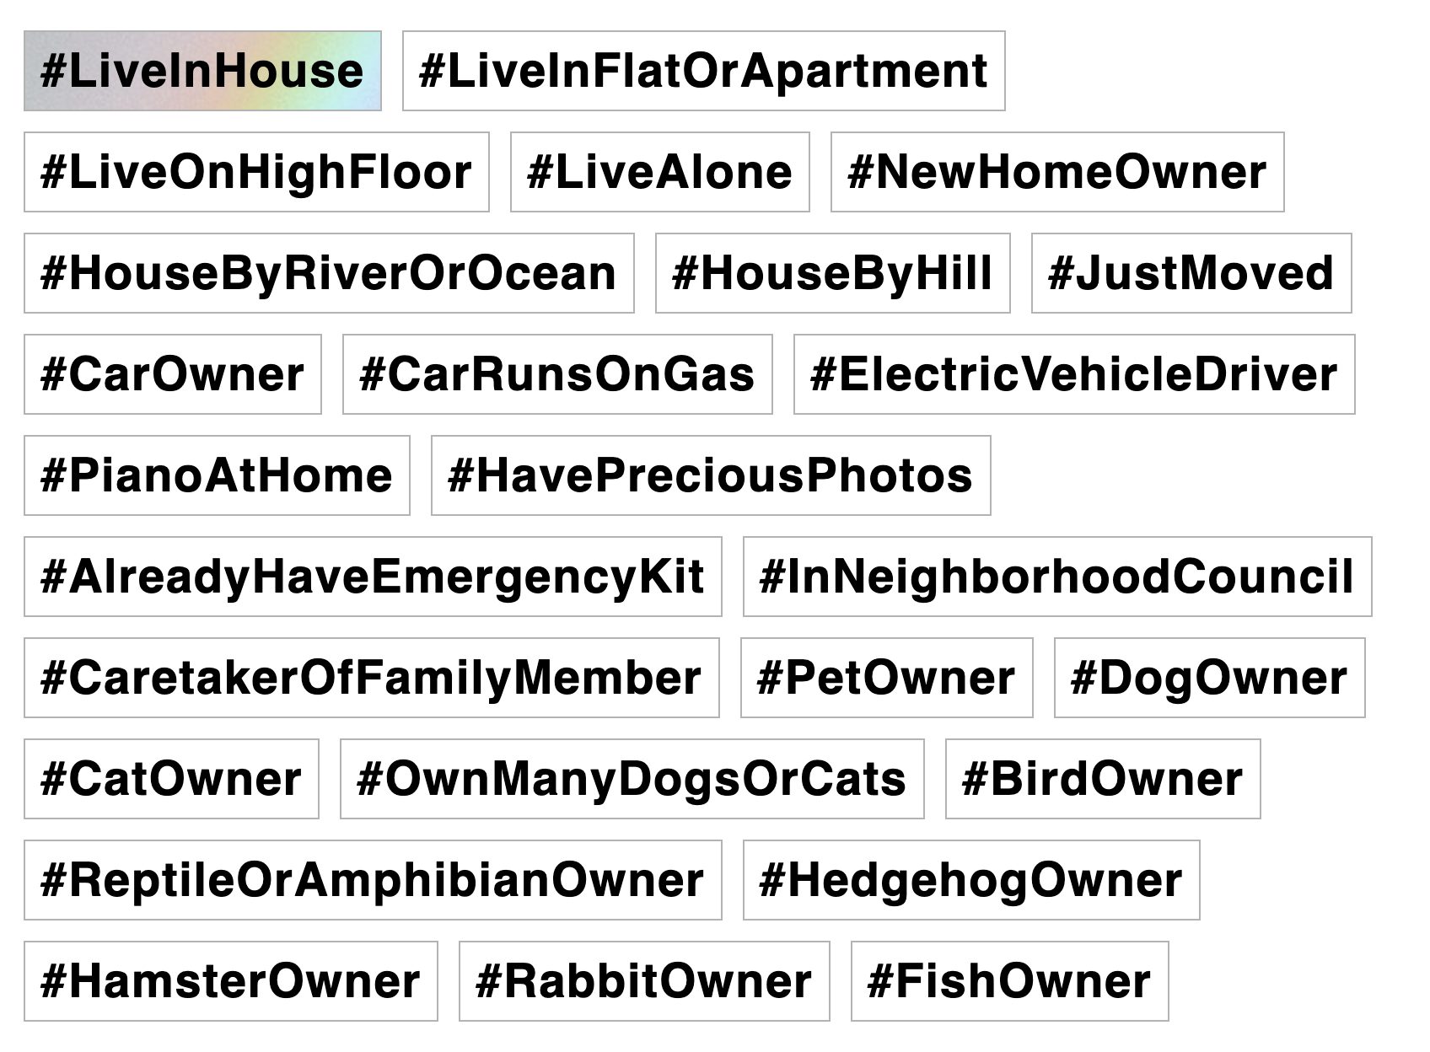

Slide 6
What we did so far
Personalized Disaster Info Service
Workshop 1
Workshop 2
Data Collection
2025.04
2025.06
2025. -
User scenario workshop for disaster kit packing app
What do different people need?
Public event inviting experts in disaster response
Where are the gaps?
Relational database that connects types of disasters, types of people, items
How can we create a personalised disaster information service? - focus on disaster kits

Slide 7
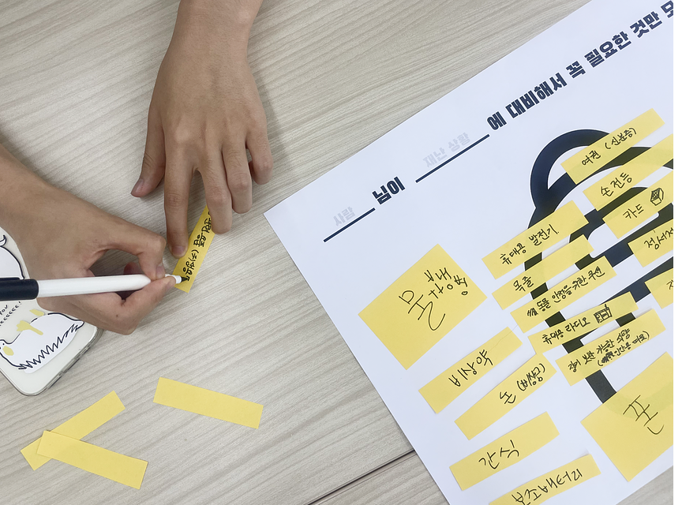
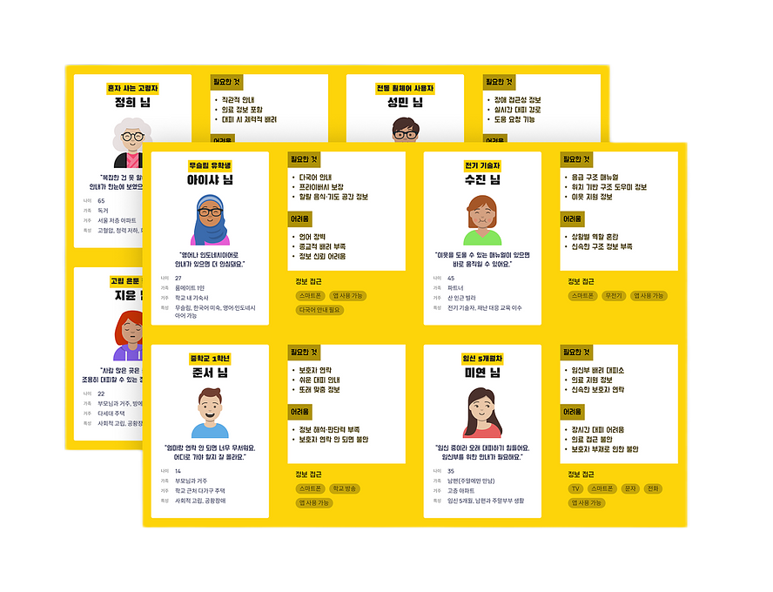
April workshop

Slide 8
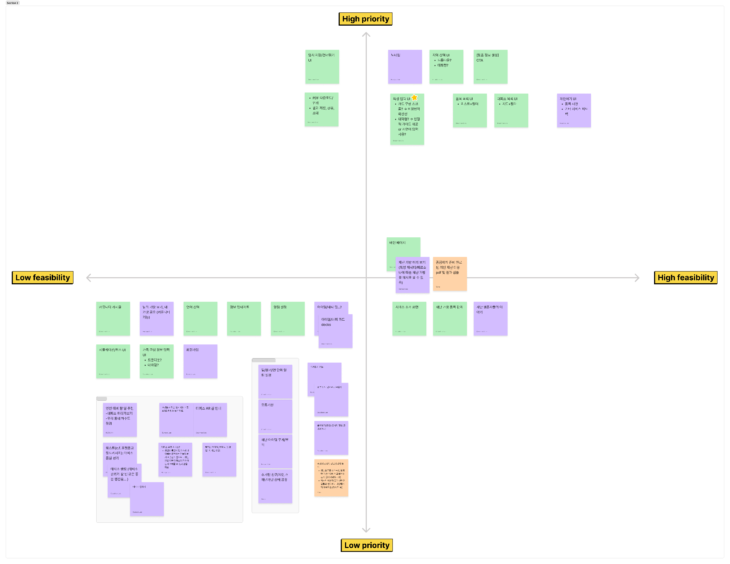
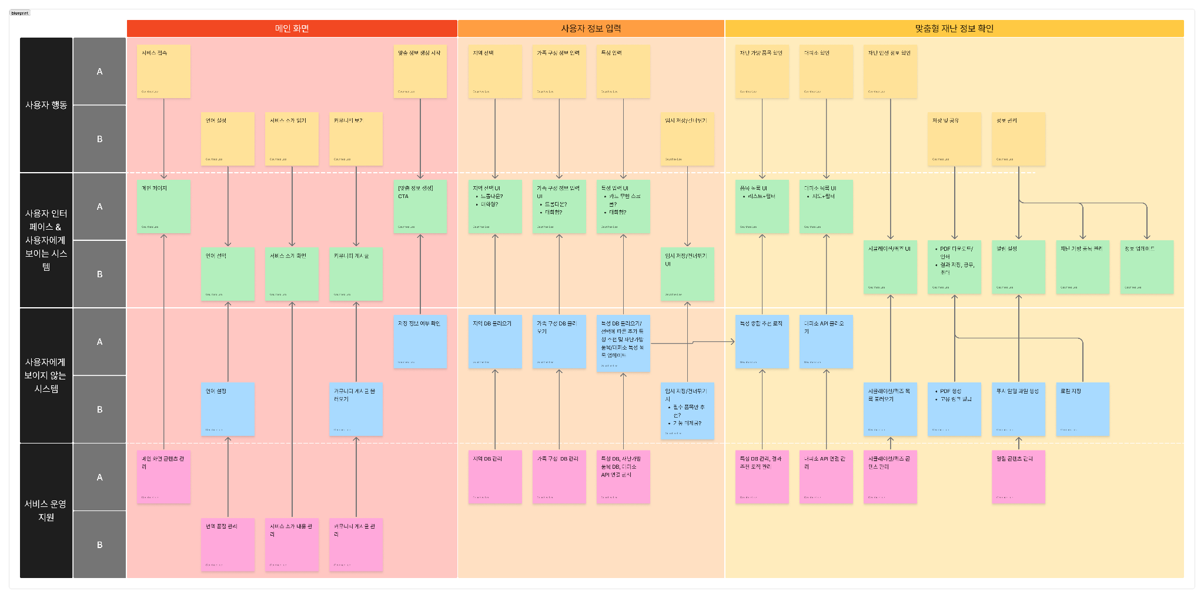
Service blueprint

Slide 9
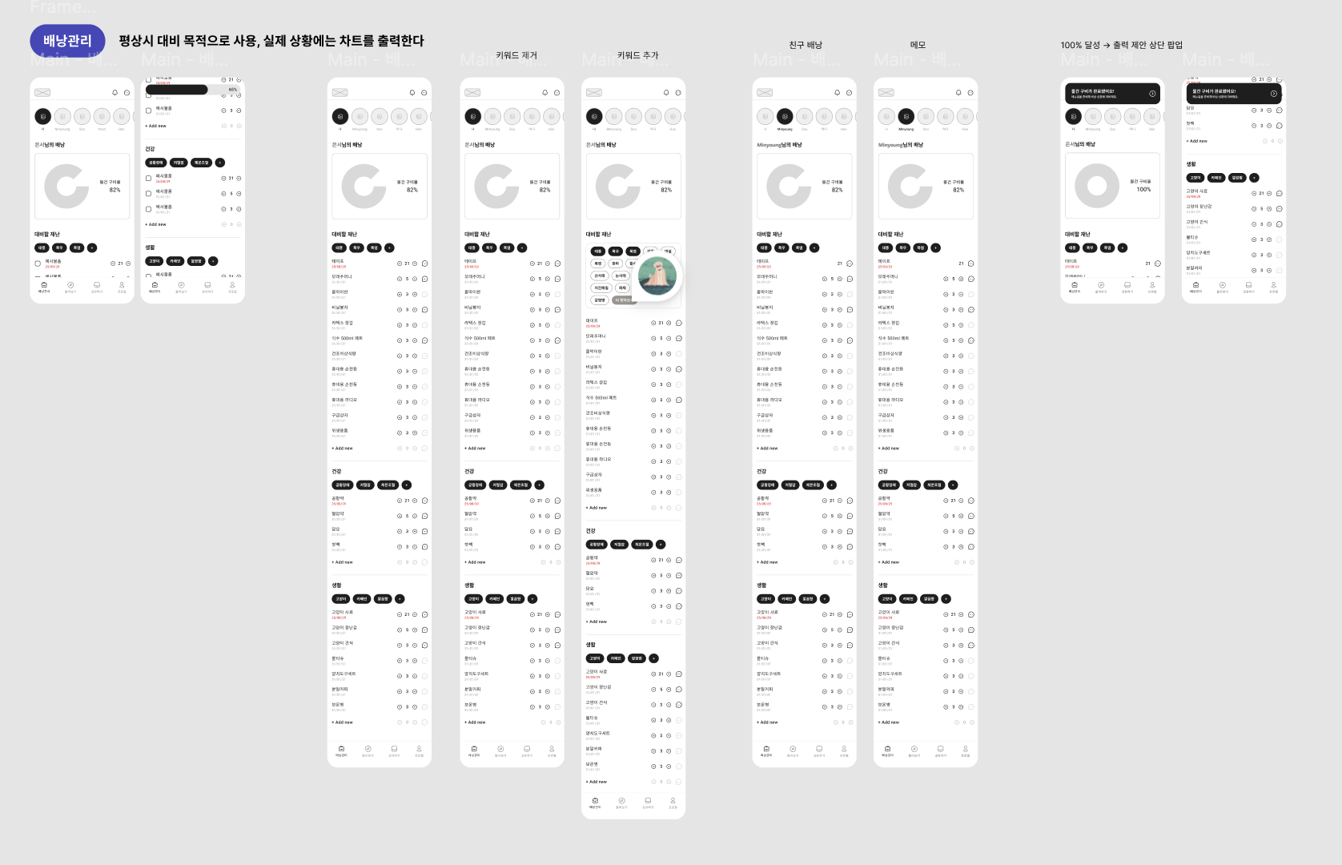
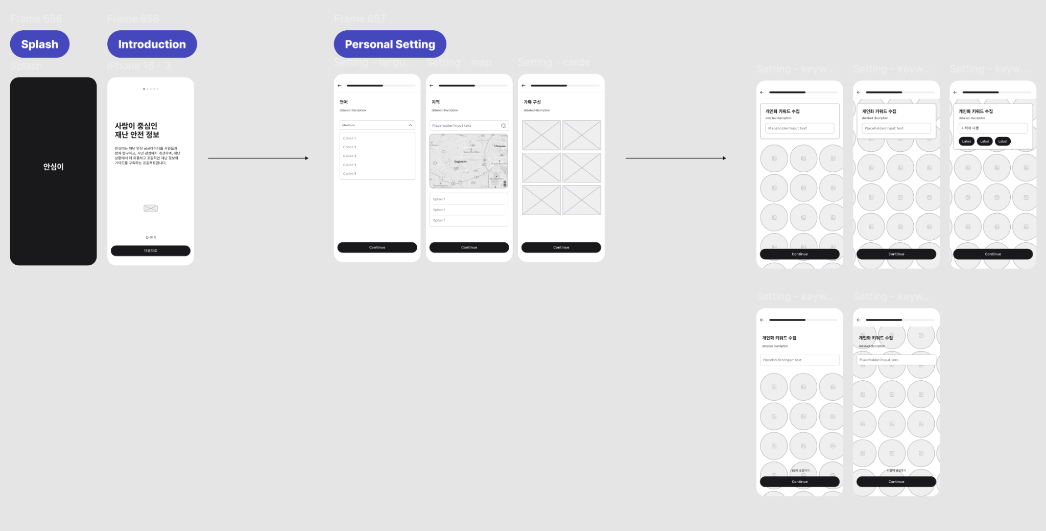
Wireframe

Slide 10
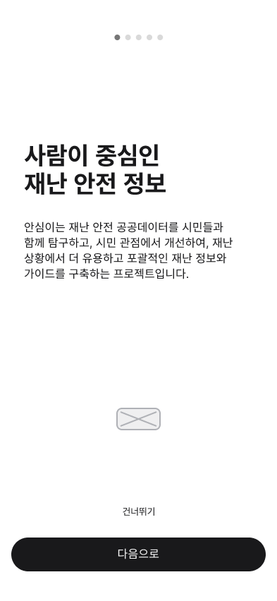
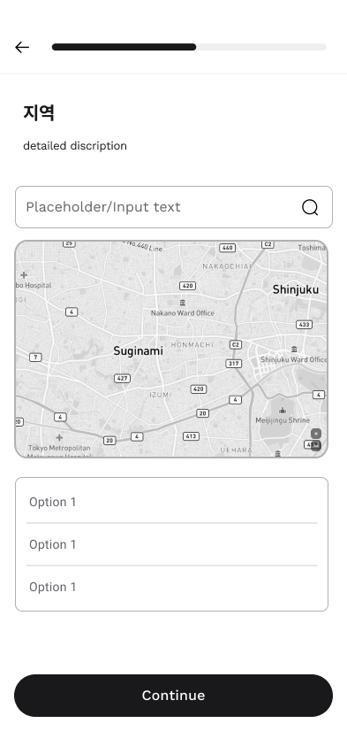
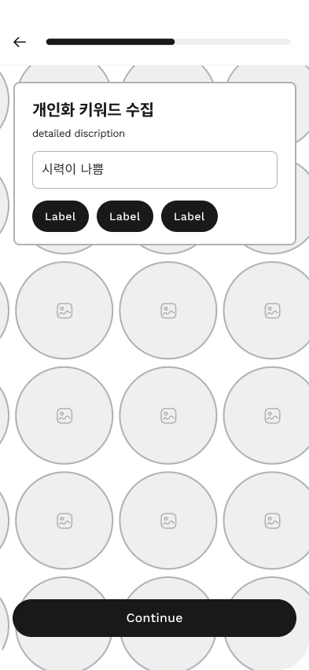
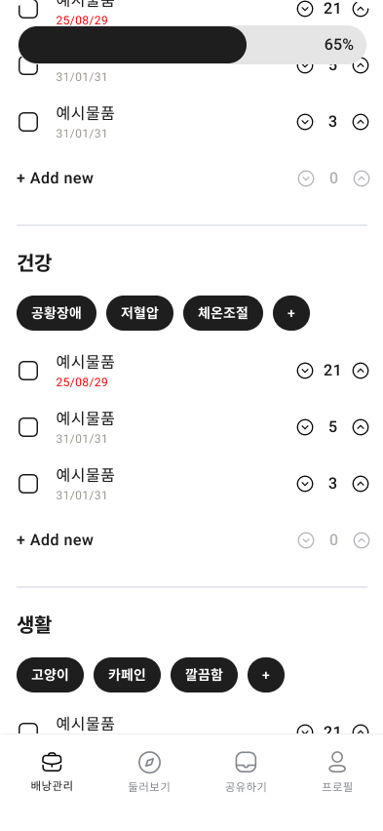
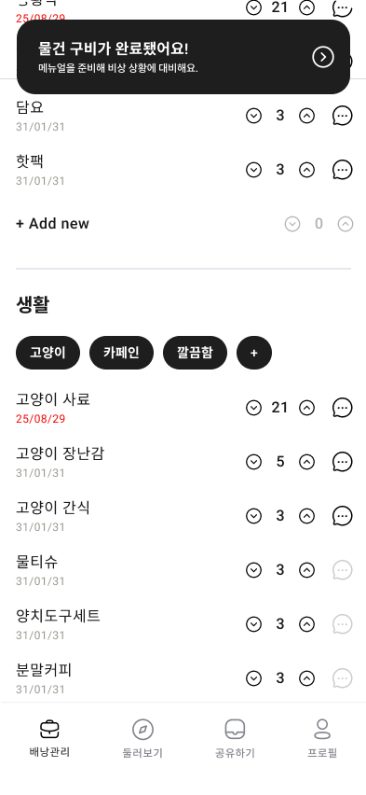
Wireframe

Slide 11
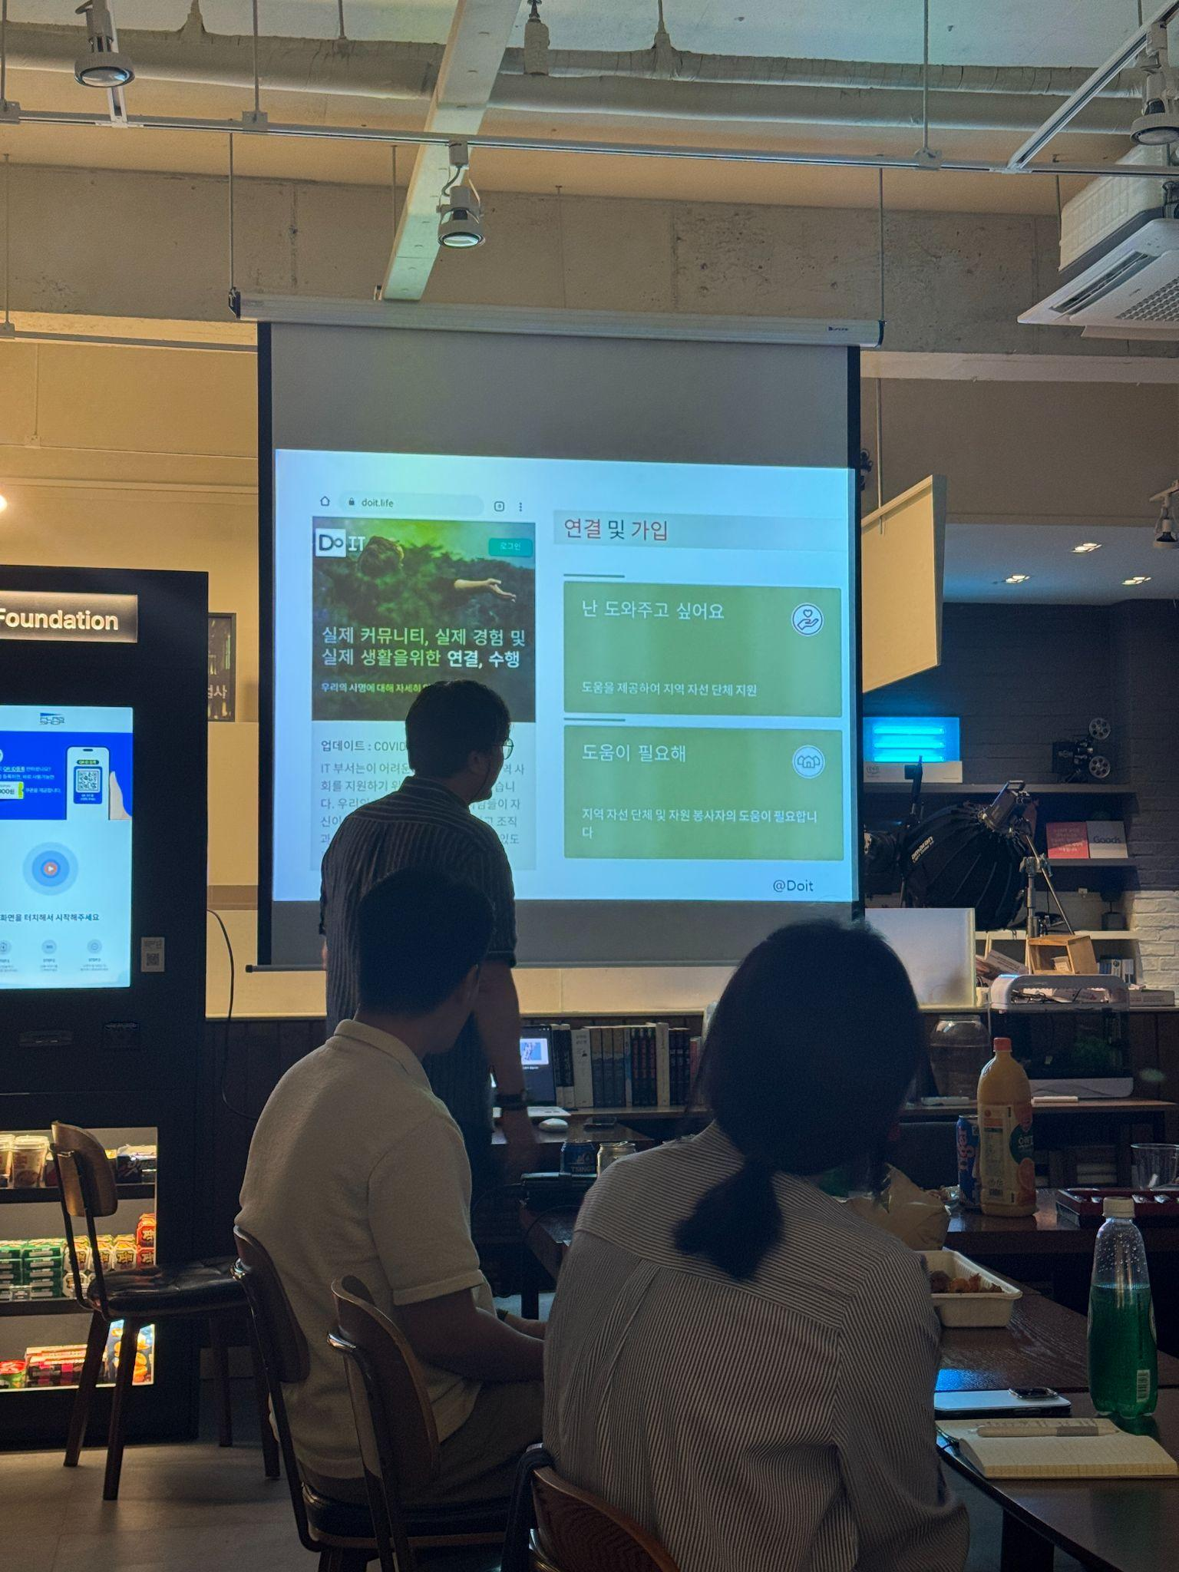
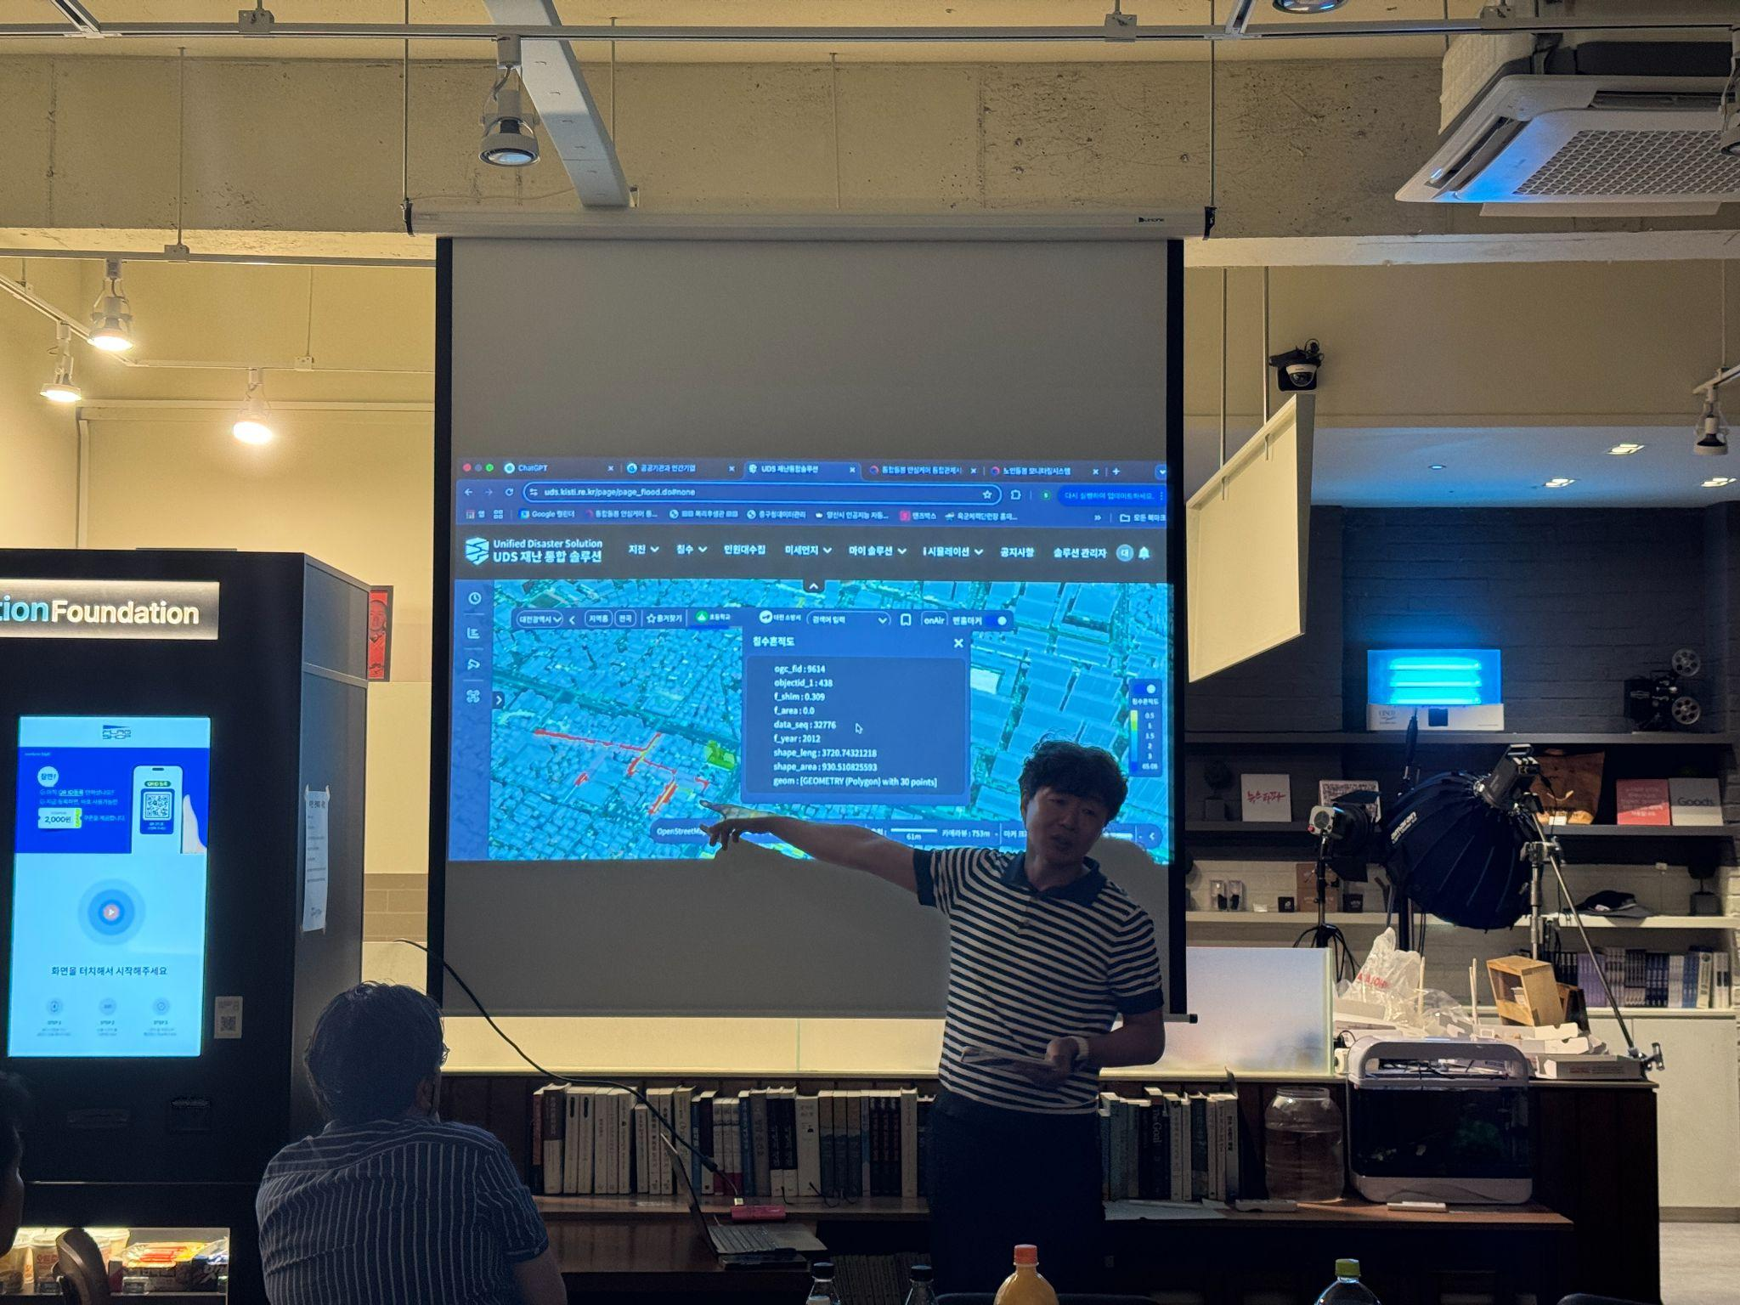
June expert workshop
The Promise (Disaster relief NGO)
Big Data Team of Daejeon (Central district office)

Slide 12
Upcoming activities
Personalized Disaster Info Service
FtO 2025
Interviews
Infographics
2025.09
2025.09
2025.10
Work on improving the database
Share experiences of accessing/using disaster information services
Make the p-ansim website
Interviews with various groups of people e.g. people with pets, chronic illnesses, mobility impairment, etc.
Working with university students (design majors) to design infographics

Slide 13
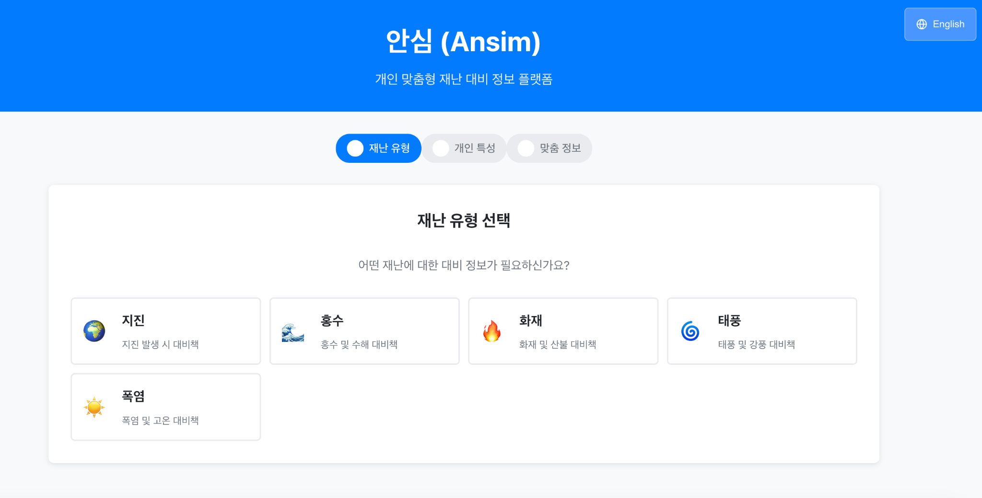
p-ansim-fto.vercel.app

Slide 14
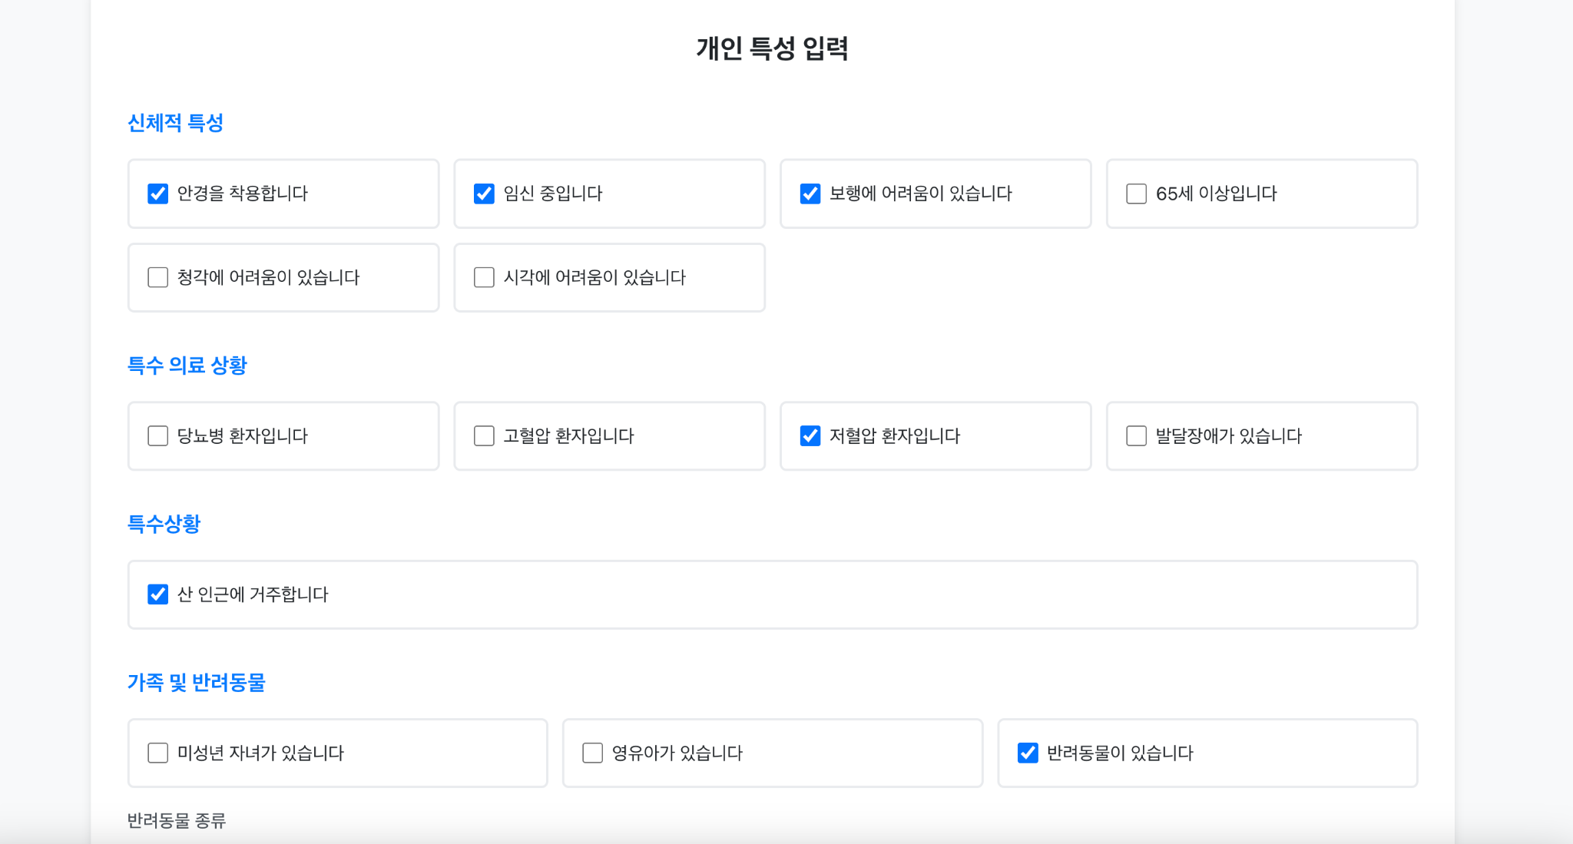

Slide 15
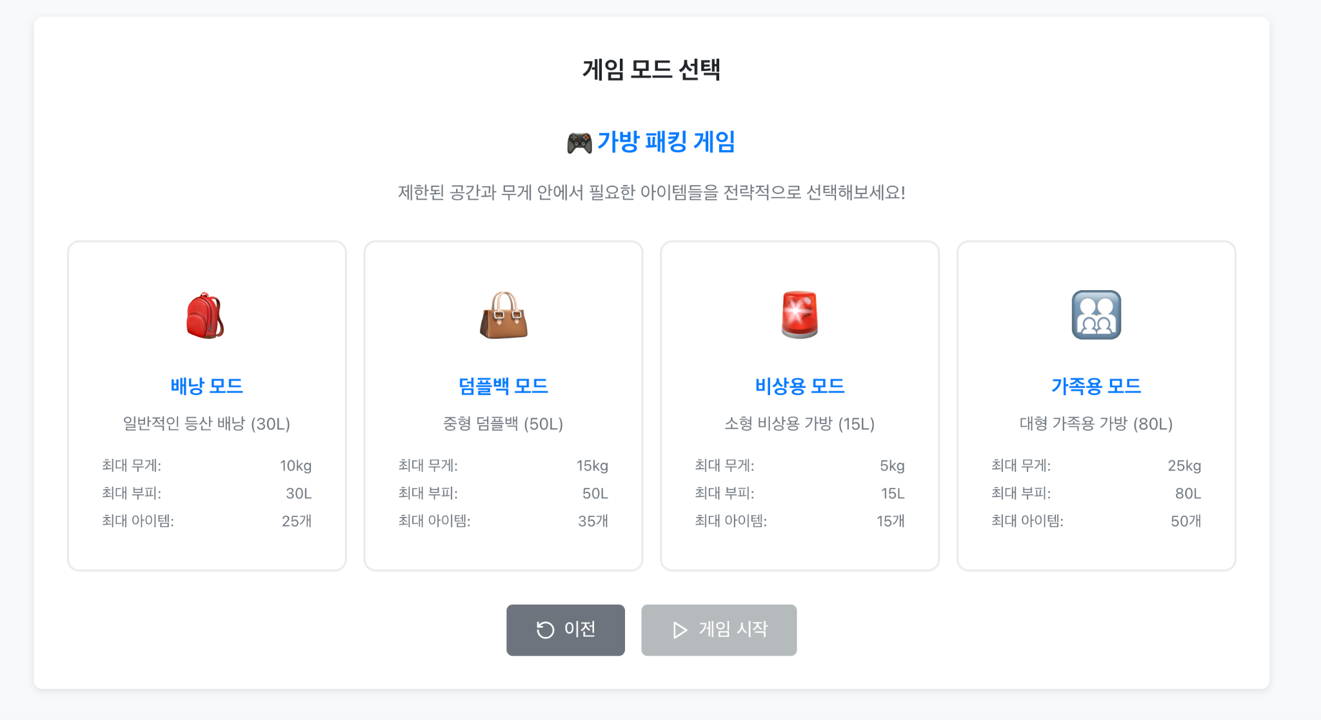

Slide 16
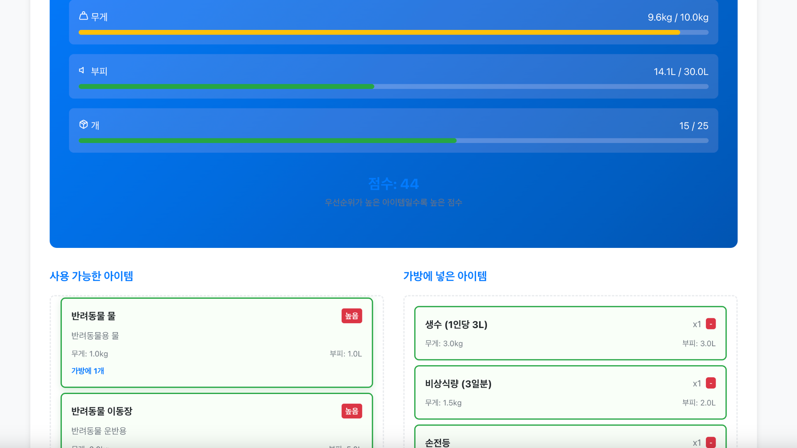

Slide 17
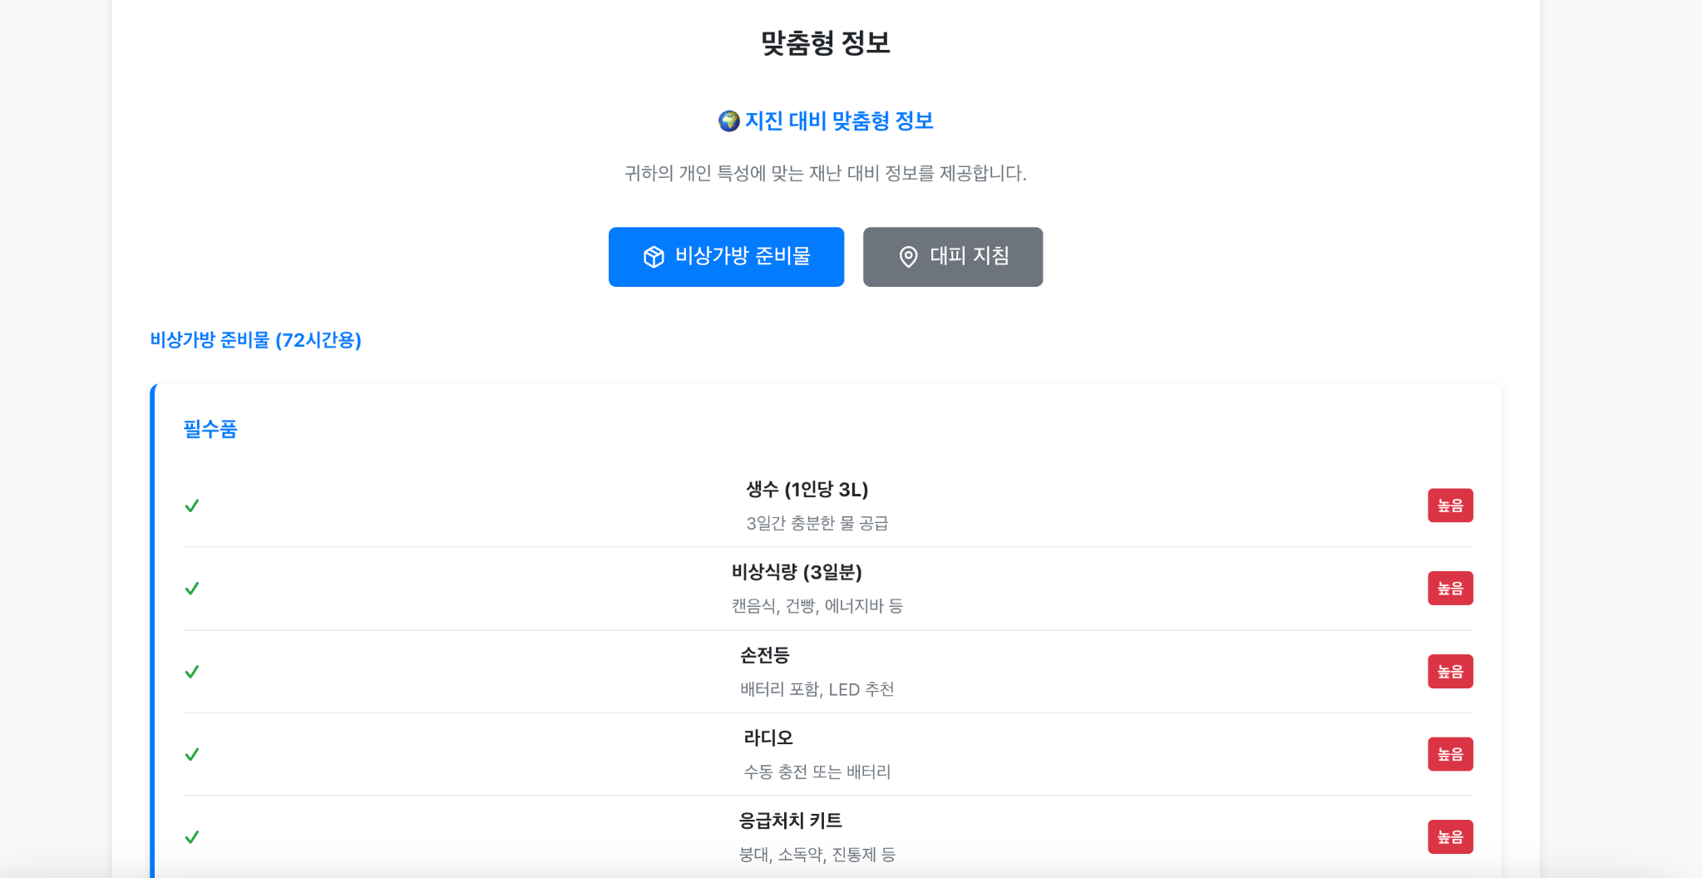

Slide 18
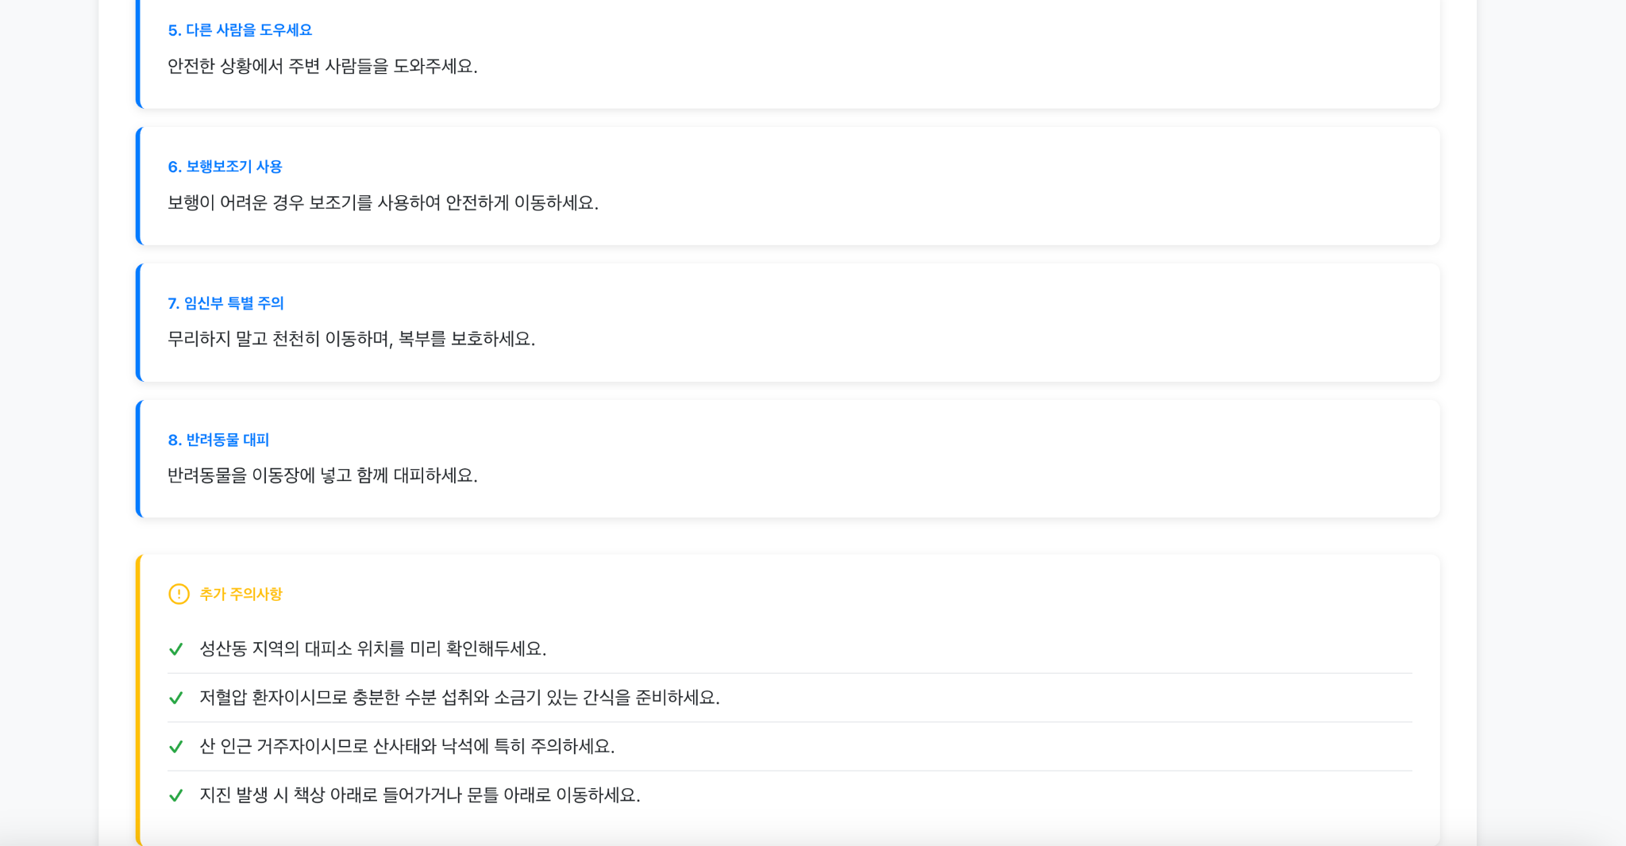

Slide 19
인터뷰
#한국거주외국인
#발달장애청년
재난 문자는 복사 붙여넣기도 되지 않아 스크린캡쳐 후 이미지 번역 등 복잡한 절차를 거쳐야 했다.
대부분 정부의 비상 대응 앱 존재를 몰랐으며, 날씨 앱을 대체 정보원으로 활용했다.
재난 알림은 ‘무엇이 일어났는지’는 알려주지만, ‘무엇을 해야 하는지’에 대한 구체적 행동 지침이 부족했다.
외국인 커뮤니티는 위기 상황에서 핵심 정보망이자 신뢰의 기반으로 작동하며, SNS 그룹과 커뮤니티 리더 연락망을 통해 정보를 공유했다.
일부 발달장애인은 휴대폰을 소지하지 않거나 사용이 익숙하지 않아, 재난 시 물리적으로 가까이 있는 사람의 도움이 필수적이다.
활동지원 서비스의 시간적 한계로 인해 발달장애인이 장시간 혼자 있을 수밖에 없는 구조적 문제가 지적되었다.
재난 시 자동으로 위치 정보가 구조대나 활동보조인에게 전달되는 시스템의 필요성이 제기되었다.
대피소에는 감각 과부하를 최소화할 수 있는 ‘조용한 공간’과 시각적 자극 차단 도구, 압박 조끼 같은 지원 장비가 마련될 필요가 있다.

Slide 20
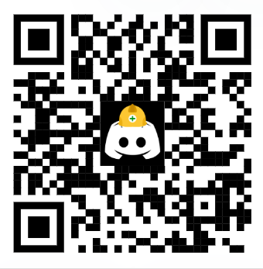

Participation
Interested?
CfK Discord
Join us in the #안심이 channel!
https://discord.gg/yzhU9NHJ

